Slide 1
Φυσικοχημικές Μέθοδοι Διάγνωσης - Τεκμηρίωσης
Ανοικτά Ακαδημαϊκά Μαθήματα στο ΤΕΙ Αθήνας
Ενότητα 9: Διαγνωστικές Μέθοδοι με ΑΚΤΙΝΕΣ Χ, Ακτινογραφία
Δρ. Αθηνά Α. Αλεξοπούλου-Αγοράνου
Καθηγήτρια
Το περιεχόμενο του μαθήματος διατίθεται με άδεια Creative Commons εκτός και αν αναφέρεται διαφορετικά | Το έργο υλοποιείται στο πλαίσιο του Επιχειρησιακού Προγράμματος «Εκπαίδευση και Δια Βίου Μάθηση» και συγχρηματοδοτείται από την Ευρωπαϊκή Ένωση (Ευρωπαϊκό Κοινωνικό Ταμείο) και από εθνικούς πόρους.

Slide 2
Ακτινογραφία Roentgen ή ακτινογραφία Χ ή ακτινογραφία ή ραδιογραφία
Η ακτινογραφία είναι μία από τις παλαιότερες μεθόδους, που χρησιμοποιούν οι ερευνητές όλου του κόσμου, προσπαθώντας συλλέξουν πληροφορίες σχετικά με τον τρόπο και τα υλικά κατασκευής ενός έργου τέχνης ή αρχαιολογικού αντικειμένου.
Μαζί με την υπέρυθρη ανακλαστογραφία αποτελούν τις πιο σημαντικές μεθόδους για την διερεύνηση της τεχνολογίας κατασκευής και της κατάστασης διατήρησης ενός αντικείμενου στο εσωτερικό του.

Slide 3
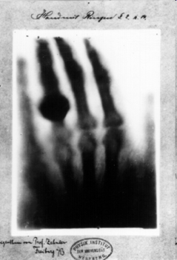
Ιστορικά στοιχεία
1895 Wilhelm Conrad Röntgen άγνωστη ακτινοβολία που αμαύρωσε το φωτογραφικό φιλμ
Hand mit Ringen (Hand with Rings): print of Wilhelm Röntgen's first "medical" X-ray, of his wife's hand, taken on 22 December 1895 and presented to Ludwig Zehnder of the Physik Institut, University of Freiburg, on 1 January 1896
“First medical X-ray από Wilhelm Röntgen of his wife Anna Bertha Ludwig's hand - 18951222”, από Melamed katz διαθέσιμο ως κοινό κτήμα

Slide 4
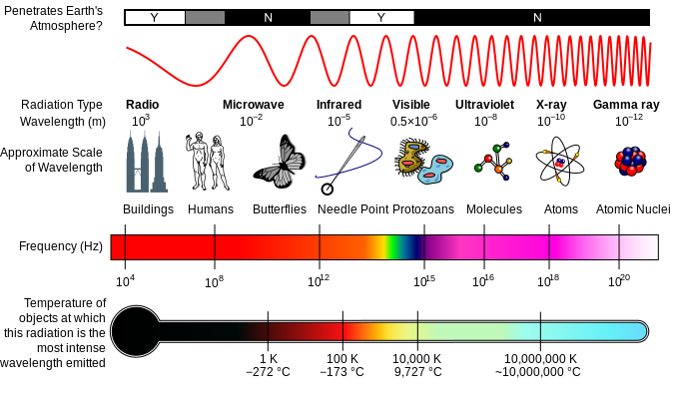
To ηλεκτρομαγνητικό φάσμα
“EM Spectrum Properties edit” από Inductiveload, NASA διαθέσιμο με άδεια CC BY-SA 3.0

Slide 5
X-rays και γ-rays
Διάκριση ανάμεσα σε ακτίνες X και ακτίνες γ: οι ακτίνες X που εκπέμπονται από καθοδικούς σωλήνες εκπομπής έχουν μεγαλύτερο μήκος κύματος από εκείνες που εκπέμπονται από ραδιενεργούς πυρήνες (ακτίνες γ)
Ακτίνες X εκπέμπονται από ηλεκτρόνια των εξωτερικών στοιβάδων ενώ οι ακτίνες γ εκπέμπονται από πυρήνες

Slide 6
Ακτίνες Χ (X-rays)
Ηλεκτρομαγνητική ακτινοβολία 0.01nm (0,005) μεχρι 10nm ή 120 eV - 120 keV
Οι ακτίνες Χ ανήκουν στις ιονίζουσες ακτινοβολίες, αφού η ενέργειά τους είναι ικανή να προκαλέσει τον ιονισμό ατόμων και μορίων εκδιώκοντας ηλεκτρόνια από τις εσωτερικές στοιβάδες. Επομένως παρουσιάζει κινδύνους βλαβών σε ζωντανούς οργανισμούς και όχι μόνο
«Μαλακές ακτίνες Χ»: 10nm–0,10nm,0,12eV -12keV.
«Σκληρές ακτίνες Χ»: 0.10-0.01nm, 12-120 keV, λόγω των ιδιοτήτων διεισδυτικότητας

Slide 7
Παραγωγή ακτινών Χ (1 από 7)
“Roentgen-Roehre”,
από Hmilch διαθέσιμο ως κοινό κτήμα

Slide 8
Παραγωγή ακτινών Χ (2 από 7)
Η εκπομπή των ακτινών Χ πραγματοποιείται με τον βομβαρδισμό ενός μεταλλικού στόχου (αντικάθοδος ή άνοδος) μεγάλου ατομικού αριθμού, συνήθως βολφράμιο ή μολυβδένιο από ηλεκτρονική επιταχυνόμενη δέσμη στο κενό, με τη βοήθεια διαφοράς δυναμικού μερικών δεκάδων μέχρι μερικών εκατοντάδων χιλιάδων Vοlts.
Τα ηλεκτρόνια προσπίπτοντας στο στόχο χάνουν σταδιακά την ενέργεια τους, εφ' όσον υφίστανται επιβραδύνσεις από τα άτομα του υλικού του στόχου.

Slide 9
Παραγωγή ακτινών Χ (3 από 7)
Τη στιγμή της σύγκρουσης των ηλεκτρονίων με την άνοδο-στόχο η κινητική τους ενέργεια μετατρέπεται σε άλλες μορφές ενέργειας.

Slide 10
Παραγωγή ακτινών Χ (4 από 7)
Το μεγαλύτερο ποσοστό της παραγόμενης ενέργειας είναι θερμότητα.
Το υπόλοιπο ποσοστό οφείλεται σε ηλεκτρόνια που κατορθώνουν να φτάσουν στη γειτονιά πυρήνων του υλικού της ανόδου.
Δυνάμεις Coulomb έλκουν και επιβραδύνουν τα ηλεκτρόνια προκαλώντας σημαντική απώλεια της κινητικής τους ενέργειας και αλλαγή (κάμψη) της ευθύγραμμης πορείας τους. Σύμφωνα με το νόμο της διατήρησης της ενέργειας, η κινητική ενέργεια που χάνει κάθε ηλεκτρόνιο (αυτής της κατηγορίας) μετατρέπεται σε φωτόνιο Χ ίσης ενέργειας.

Slide 11
Παραγωγή ακτινών Χ (5 από 7)
Τα παραγόμενα φωτόνια Χ συνιστούν τη λεγόμενη ακτινοβολία πέδησης από το «φρενάρισμα» των ηλεκτρονίων στο πεδίο του πυρήνα.
Το εκπεμπόμενο φάσμα είναι συνεχές και το μήκος κύματος της ακτινοβολίας Χ είναι της τάξης μεγέθους των ατομικών διαστάσεων ή των ενδοατομικών αποστάσεων.
Το φωτόνιο Χ έχει μιά ενέργεια συγκρίσιμη με την ενέργεια του δεσμού των ηλεκτρονίων των εσωτερικών στιβάδων των μέσων ή βαρέων μετάλλων.
Κατά κάποιο πολύ σχηματικό τρόπο θα έλεγε κανείς ότι οι ακτίνες Χ "βλέπουν" στο εσωτερικό της ύλης τα άτομα "ξεχωριστά".

Slide 12
Παραγωγή ακτινών Χ (6 από 7)
Παράλλήλα, όμως η ενέργεια που αποδίδουν στα άτομα του στόχου είναι αρκετή για να διεγείρει και ηλεκτρόνια των εσωτερικών στοιβάδων των ατόμων.
Αποτέλεσμα αυτού είναι η συμπλήρωση των στοιβάδων αυτών από ηλεκτρόνια υψηλότερων ενεργειακά στοιβάδων και έτσι παράγονται τα φωτόνια των ακτινών Χ.

Slide 13
Παραγωγή ακτινών Χ (7 από 7)
Επειδή τα ηλεκτρόνια που έχουν επιταχυνθεί αρχικά εναποθέτουν συγκεκριμένες τιμές ενέργειας στα άτομα του στόχου, το φάσμα που προέρχεται από την αποδιέγερση και συμπλήρωση των στοιβάδων των ατόμων του μεταλλικού στόχου, είναι γραμμικό.
Υπάρχει όμως και ένα συνεχές τμήμα του φάσματος των ακτινών Χ το οποίο προέρχεται από τη λεγόμενη ακτινοβολία πέδησης που δίνεται από τα ηλεκτρόνια που επιταχύνονται από το ισχυρό ηλεκτρικό πεδίο που υπάρχει κοντά στον μεγάλου ατομικού αριθμού πυρήνα.

Slide 14
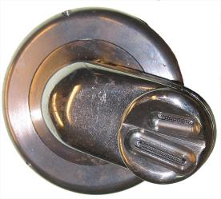
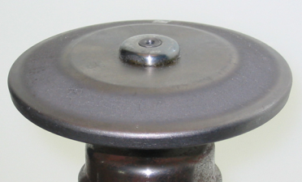
Λυχνία παραγωγής ακτινών Χ
Κάθοδος
“X-ray tube”, από sean94110 διαθέσιμο
με άδεια CC BY-NC-ND 2.0
Άνοδος
Μικρή εστία
Μεγάλη εστία
“X-ray tube filament”, από Drickey διαθέσιμο με άδεια CC BY-SA 3.0
“X-ray tube anode”, από Drickey διαθέσιμο με άδεια CC BY-SA 3.0

Slide 15
Φάσμα Ακτινών Χ
Ακτινοβολία Πέδησης
Τελικό Φάσμα
Relative intensity
1.0
0.8
Energy (keV)
0.6
Relative intensity
Χαρακτηριστική Ακτινοβολία Ανόδου
0.4
1.0
0.2
0.8
20 40 60 80 100 120
0.6
Energy (keV)
Relative intensity
0.4
0.2
20 40 60 80 100 120
Energy (keV)

Slide 16
Αρχή λειτουργίας (1 από 3)
Η ακτινογραφία λαμβάνεται με τη συνεργασία δύο μηχανικών συγκροτημάτων. Το ένα είναι η πηγή-λυχνία των ακτινών Χ και τοποθετείται στη μία πλευρά του εξεταζόμενου και το δεύτερο είναι η ανιχνευτική συσκευή που τοποθετείται στην πίσω πλευρά του εξεταζόμενου.

Slide 17
Αρχή λειτουργίας (2 από 3)
Η λυχνία εκπέμπει ένα σύντομο παλμό (συνήθως μισού δευτερολέπτου) ακτίνων Χ, μεγάλο μέρος των οποίων αλληλεπιδρά με το εξεταζόμενο αντικείμενο.
Όσες ακτίνες δεν απορροφηθούν, «συλλαμβάνονται» από το ανιχνευτικό σύστημα μετά την έξοδό τους από το αντικείμενο.
Ο ανιχνευτής της ακτινογραφίας μπορεί να είναι ένα ακτινογραφικό φιλμ ή μια ηλεκτρονική συσκευή (screen-film radiography) ή σύστημα ψηφιακής ακτινογραφίας.

Slide 18
Αρχή λειτουργίας (3 από 3)
Οι εξερχόμενες ακτίνες καταλήγουν στην ειδική επιφάνεια του ανιχνευτή, όπου και σχηματίζεται η εικόνα του εσωτερικού του αντικειμένου.
Η αρχική ομοιογένεια των ακτίνων επηρεάζεται και διαμορφώνεται - καθώς οι ακτίνες διαπερνούν το αντικείμενο (με απορρόφηση και σκεδασμό) -ανάλογα με το είδος και την πυκνότητα των υλικών που παρεμβλήθηκαν

Slide 19
Ο εκθετικός νόμος της απορρόφησης της ακτινοβολίας Χ
Όταν μία ακτινοβολία X έντασης I διαπερνά κάποιο υλικό πάχους h ελαττώνεται σύμφωνα με τον εκθετικό νόμο. Η τιμή της απορρόφησης εξαρτάται από το είδος της ακτινοβολίας, τα χαρακτηριστικά και το πάχος του εν λόγω υλικού:
$Ι= Ι_{x}e^{−μΧ}$όπου $Ι_{x}$ είναι η ακτινοβολία, σε βάθος χ (επιφανειακή ένταση) και μ είναι ο συντελεστής απορρόφησης του υλικού.

Slide 20
Ο εκθετικός νόμος της απορρόφησης της ακτινοβολίας Χ
Η τιμή του πάχους, που είναι αναγκαία, ώστε να μειωθεί η ένταση της ακτινοβολίας X, που διέρχεται μέσα από το υλικό, στο ήμισυ, καλείται στρώμα (πάχους χ) ημισείας τιμής (Half Value Layer, HVL), ενώ η τιμή του πάχους, που είναι αναγκαία ώστε η ένταση της διερχόμενης ακτινοβολίας X να μειωθεί στο 1/10 καλείται στρώμα (πάχους χ) του 1/10 της τιμής (Tenth Value Layer, TVL).
Οι τιμές HVL και TVL χαρακτηρίζουν την διεισδυτικότητα της ακτινοβολίας X και χρησιμοποιούνται επίσης για τον υπολογισμό της απορρόφησης και της προστασίας από την ακτινοβολία. Roentgen.

Slide 21
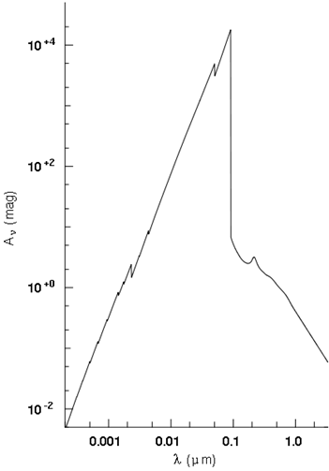
Φάσμα απορρόφησης ακτίνων Χ σε Pb
1000
L
100
10
K
Απορρόφηση, α
1.0
0.1
0.05 0.1 0.2 0.5 1.0 2.0 5.0 10
λ(Α)
“Extinction-law”,
από Loqueelvientoajuarez διαθέσιμο ως κοινό κτήμα
Στον κάθετο άξονα αναπαριστάται η λογαριθμική μεταβολή του συντελεστή απορρόφησης.

Slide 22
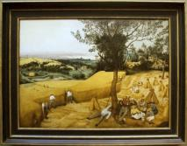
Σχηματική διάταξη ακτινογράφησης
A
B
$$m=\frac{d_{1}+d_{2}}{d_{1}}$$
$$d_{1}$$
Αντικείμενο
$$d_{2}$$
Ακτινογραφικό φιλμ

Slide 23
Ενδεικτική στρωματογραφική δομή
Copyright © 1999 Center for Imaging Science
Rochester Institute of Technology
Rochester, NY 14623-5604, Multi-Dimesional Segmentation of an Oil Painting, Author: Pano Spiliotis

Slide 24
Ακτινογραφία ξύλου με στοές από ξυλοφάγα έντομα

Slide 25
Μελέτη της τεχνολογίας κατασκευής Ασπρόμαυρη φωτογραφία (“Ολυμπία” του Μανέ)

Slide 26
Μελέτη της τεχνολογίας κατασκευής Ακτινογραφία (“Ολυμπία” του Μανέ)

Slide 27
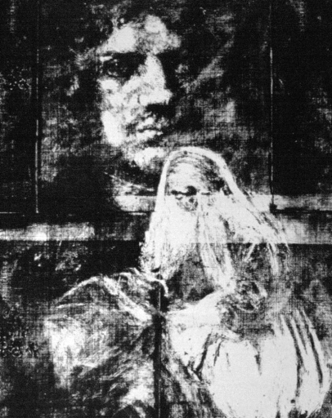
Ανίχνευση επάλληλων στρωμάτων ζωγραφικής

Slide 28
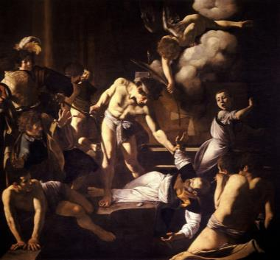
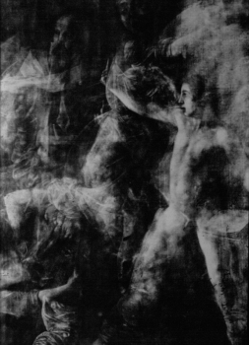
Αποκάλυψη προγενέστερης ζωγραφικής “Το μαρτύριο του Αγίου Ματθαίου” Caravaggio

Slide 29
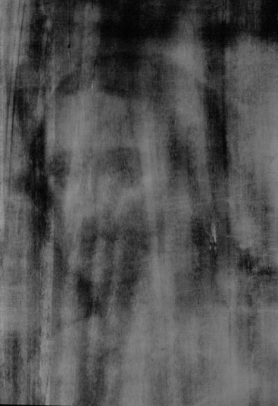
Μελέτη της τεχνικής κατασκευής Μόνα Λίζα – Λεονάρντο Νταβίντσι

Slide 30
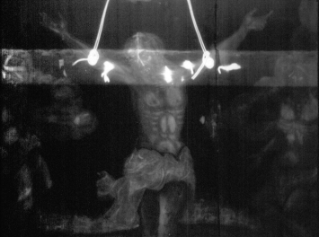
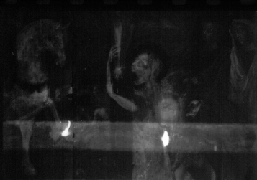
Αποκάλυψη του τρόπου υποστήριξης του ξύλινου φορέα

Slide 31
Μελέτη μεταγενέστερων επεμβάσεων Woman in Chair, John G. Brown

Slide 32
Βιβλιογραφία
Coloured X-Rays of Flowers : Turning X-Ray Into An Art από Hugh Turvey

Slide 33
Τέλος Ενότητας

Slide 34
Σημειώματα

Slide 35
Σημείωμα Αναφοράς
Copyright Τεχνολογικό Εκπαιδευτικό Ίδρυμα Αθήνας, Αθηνά Αλεξοπούλου 2014. Αθηνά Αλεξοπούλου. «Φυσικοχημικές Μέθοδοι Διάγνωσης - Τεκμηρίωσης. Ενότητα 9: Διαγνωστικές Μέθοδοι με ΑΚΤΙΝΕΣ Χ, Ακτινογραφία». Έκδοση: 1.0. Αθήνα 2014. Διαθέσιμο από τη δικτυακή διεύθυνση: ocp.teiath.gr.

Slide 36
Σημείωμα Αδειοδότησης
Το παρόν υλικό διατίθεται με τους όρους της άδειας χρήσης Creative Commons Αναφορά, Μη Εμπορική Χρήση Παρόμοια Διανομή 4.0 [1] ή μεταγενέστερη, Διεθνής Έκδοση. Εξαιρούνται τα αυτοτελή έργα τρίτων π.χ. φωτογραφίες, διαγράμματα κ.λ.π., τα οποία εμπεριέχονται σε αυτό. Οι όροι χρήσης των έργων τρίτων επεξηγούνται στη διαφάνεια «Επεξήγηση όρων χρήσης έργων τρίτων».
Τα έργα για τα οποία έχει ζητηθεί άδεια αναφέρονται στο «Σημείωμα Χρήσης Έργων Τρίτων».
[1] http://creativecommons.org/licenses/by-nc-sa/4.0/
Ως Μη Εμπορική ορίζεται η χρήση:
που δεν περιλαμβάνει άμεσο ή έμμεσο οικονομικό όφελος από την χρήση του έργου, για το διανομέα του έργου και αδειοδόχο
που δεν περιλαμβάνει οικονομική συναλλαγή ως προϋπόθεση για τη χρήση ή πρόσβαση στο έργο
που δεν προσπορίζει στο διανομέα του έργου και αδειοδόχο έμμεσο οικονομικό όφελος (π.χ. διαφημίσεις) από την προβολή του έργου σε διαδικτυακό τόπο
Ο δικαιούχος μπορεί να παρέχει στον αδειοδόχο ξεχωριστή άδεια να χρησιμοποιεί το έργο για εμπορική χρήση, εφόσον αυτό του ζητηθεί.

Slide 37
Επεξήγηση όρων χρήσης έργων τρίτων
©
Δεν επιτρέπεται η επαναχρησιμοποίηση του έργου, παρά μόνο εάν ζητηθεί εκ νέου άδεια από το δημιουργό.
διαθέσιμο με άδεια CC-BY
Επιτρέπεται η επαναχρησιμοποίηση του έργου και η δημιουργία παραγώγων αυτού με απλή αναφορά του δημιουργού.
διαθέσιμο με άδεια CC-BY-SA
Επιτρέπεται η επαναχρησιμοποίηση του έργου με αναφορά του δημιουργού, και διάθεση του έργου ή του παράγωγου αυτού με την ίδια άδεια.
διαθέσιμο με άδεια CC-BY-ND
Επιτρέπεται η επαναχρησιμοποίηση του έργου με αναφορά του δημιουργού.
Δεν επιτρέπεται η δημιουργία παραγώγων του έργου.
διαθέσιμο με άδεια CC-BY-NC
Επιτρέπεται η επαναχρησιμοποίηση του έργου με αναφορά του δημιουργού.
Δεν επιτρέπεται η εμπορική χρήση του έργου.
διαθέσιμο με άδεια CC-BY-NC-SA
Επιτρέπεται η επαναχρησιμοποίηση του έργου με αναφορά του δημιουργού
και διάθεση του έργου ή του παράγωγου αυτού με την ίδια άδεια.
Δεν επιτρέπεται η εμπορική χρήση του έργου.
διαθέσιμο με άδεια CC-BY-NC-ND
Επιτρέπεται η επαναχρησιμοποίηση του έργου με αναφορά του δημιουργού.
Δεν επιτρέπεται η εμπορική χρήση του έργου και η δημιουργία παραγώγων του.
διαθέσιμο με άδεια
CC0 Public Domain
Επιτρέπεται η επαναχρησιμοποίηση του έργου, η δημιουργία παραγώγων αυτού και η εμπορική του χρήση, χωρίς αναφορά του δημιουργού.
διαθέσιμο ως κοινό κτήμα
Επιτρέπεται η επαναχρησιμοποίηση του έργου, η δημιουργία παραγώγων αυτού και η εμπορική του χρήση, χωρίς αναφορά του δημιουργού.
χωρίς σήμανση
Συνήθως δεν επιτρέπεται η επαναχρησιμοποίηση του έργου.

Slide 38
Διατήρηση Σημειωμάτων
Οποιαδήποτε αναπαραγωγή ή διασκευή του υλικού θα πρέπει να συμπεριλαμβάνει:
το Σημείωμα Αναφοράς
το Σημείωμα Αδειοδότησης
τη δήλωση Διατήρησης Σημειωμάτων
το Σημείωμα Χρήσης Έργων Τρίτων (εφόσον υπάρχει)
μαζί με τους συνοδευόμενους υπερσυνδέσμους.

Slide 39
Σημείωμα Χρήσης Έργων Τρίτων (1/2)
Το Έργο αυτό κάνει περιεχομένου από τα ακόλουθα έργα:
Α.Αλεξοπούλου, Κ.Γερακάρη Π.Μαριολοπούλου, Α.Χατζηστυλιανού (2004): «Μεθοδολογία μελέτης φυσικοχημικής τεκμηρίωσης σε έργα τέχνης» Ημερίδα «Συντήρηση και Έκθεση Συντηρημένων Έργων» Βυζαντινό και Χριστιανικό Μουσείο.
Αλεξοπούλου-Αγοράνου, Χρυσουλάκης, “Θετικές Επιστήμες και Έργα Τέχνης”, Εκδόσεις Γκόνη, Αθήνα 1993, Σχήμα IV.
A. Alexopoulou and A-A Kaminari, 2012 “Multispectral imaging documentation of the findings of Tomb I and II at Daphne” Greek and Roman Musical Studies Volume 1, Issue 1, pp 25 –60, Brill 2013
A.A. Alexopoulou, A-A. Kaminari, A. Panagopoulos and E. Poehlmann. 2012, “Multispectral documentation and image processing analysis of the papyrus of Tomb II at Daphne, Greece” Journal of Archaeological Science, Vol.40 Issue 2, February 2013, pp.1242-1249, Elsevier Pub.,

Slide 40
Σημείωμα Χρήσης Έργων Τρίτων (2/2)
Το Έργο αυτό κάνει περιεχομένου από τα ακόλουθα έργα:
Α.Alexopoulou, P.Banou, A.Kaminari, A.Moutsatsou, 2010, «Physicochemical study and documentation of five oil paintings on paper belonging to the National Gallery and Alexandros Soutzos Museum» Scientific research Program, Technical Report
A.Alexopoulou, A.Kaminari, A.Panagopoulos, 2013 ‘Multispectral imaging assisted by image processing: a useful tool for the study of ancient writing and sketches on different substrates’ proceedings of 5th IC-MINDT, Athens-Greece
A.Alexopoulou, 2004: “Comparative study of 12 icons of the Loverdos’ Collection” in the CD-ROM titled “DiARTgnosis: Study of European religious painting” Byzantine and Christian Museum, Edited by University of Westminster
Xiao D. He, Kenneth E. Torrance, François X. Sillion, and Donald P. Greenberg. 1991. A comprehensive physical model for light reflection. SIGGRAPH Comput. Graph. 25, 4 (July 1991), 175-186. DOI=10.1145/127719.122738, Σχήμα 1.

Slide 41
Χρηματοδότηση
Το παρόν εκπαιδευτικό υλικό έχει αναπτυχθεί στo πλαίσιo του εκπαιδευτικού έργου του διδάσκοντα.
Το έργο «Ανοικτά Ακαδημαϊκά Μαθήματα στο Πανεπιστήμιο Αθηνών» έχει χρηματοδοτήσει μόνο την αναδιαμόρφωση του εκπαιδευτικού υλικού.
Το έργο υλοποιείται στο πλαίσιο του Επιχειρησιακού Προγράμματος «Εκπαίδευση και Δια Βίου Μάθηση» και συγχρηματοδοτείται από την Ευρωπαϊκή Ένωση (Ευρωπαϊκό Κοινωνικό Ταμείο) και από εθνικούς πόρους.

